Slide 1

Base de datos para Ciencia de Datos
6th Grade
Sesión 4. Plataformas y Tipos de Servicios

Slide 2

2. 3 Plataformas
2.3.1
2.3.2
Básicas
Especializadas
2.4 Tipos de servicio
Software como Servicio (SaaS)
2.4.1

Slide 3

2.3 Plataformas
¿Qué es una plataforma en la nube?
Una plataforma en la nube es un conjunto de recursos tecnológicos que permiten desarrollar, desplegar, administrar y escalar aplicaciones, servicios o soluciones de datos sin preocuparse por la infraestructura física subyacente.

Slide 4

¿Qué ofrece la plataforma?
Computación
Almacenamiento
Bases de datos
Inteligencia Artificial
Analítica
Machine Learning
Internet de las Cosas (IoT)

Slide 5
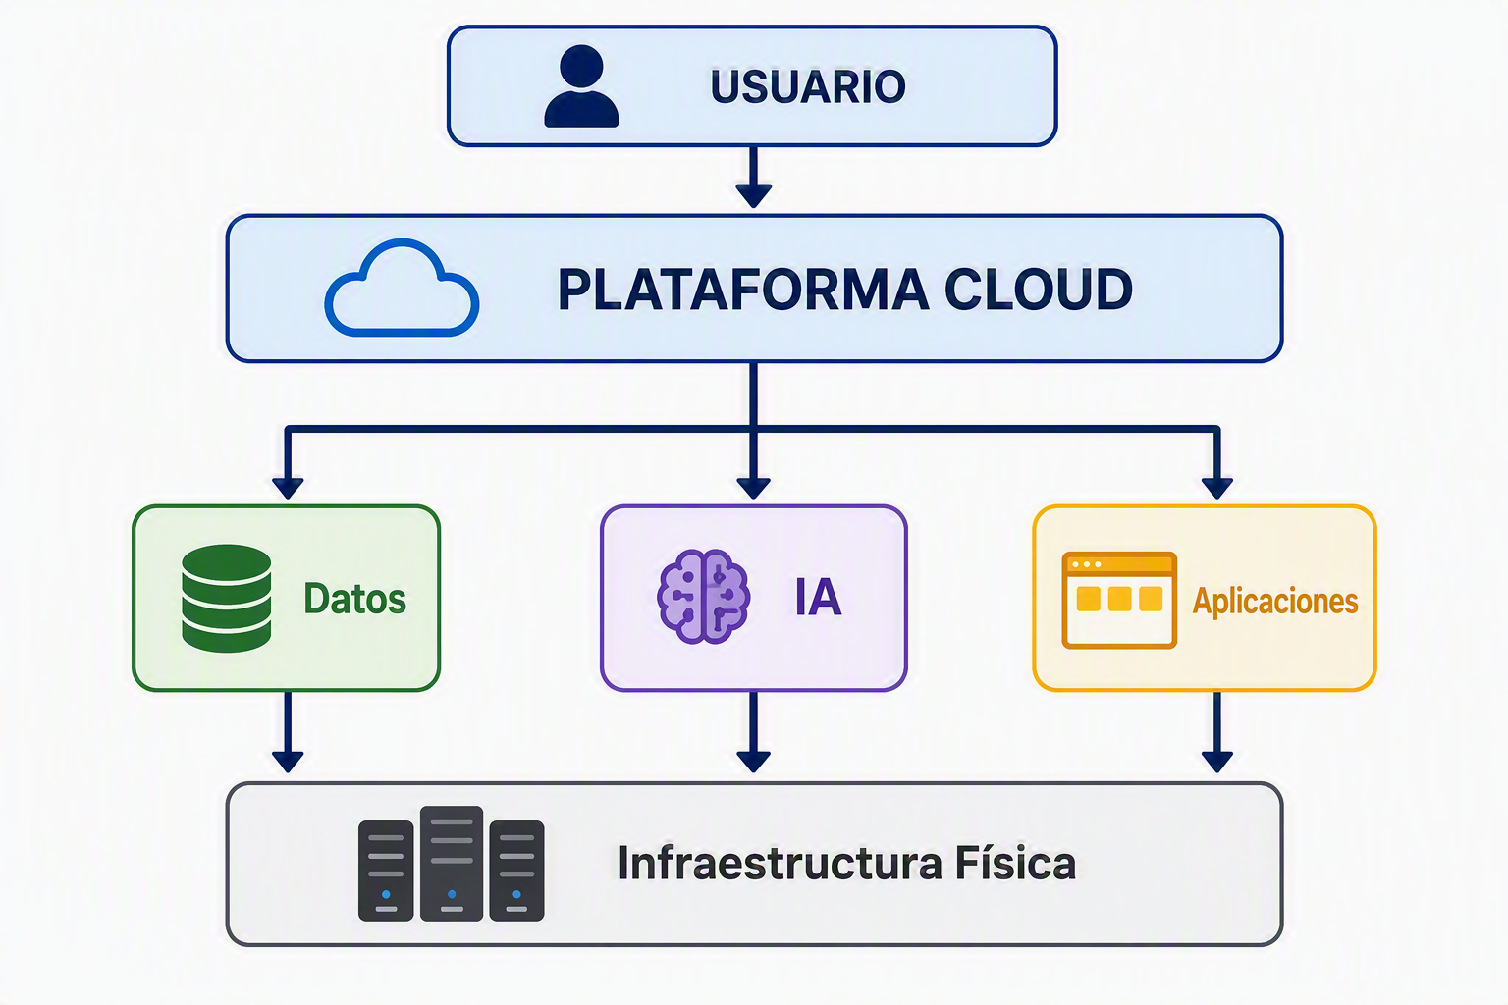
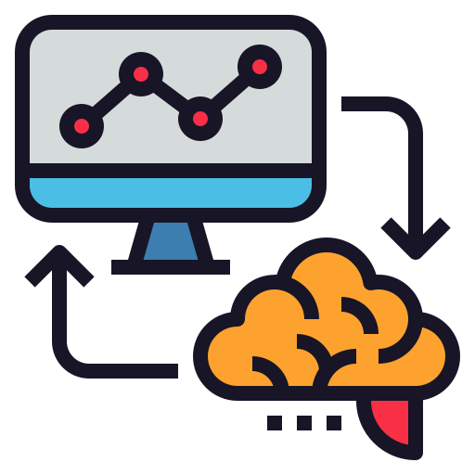
Arquitectura general

Slide 6

2.3.1 Plataformas Básicas
Son plataformas de propósito general orientadas a cubrir las necesidades más comunes de una organización.

Slide 7

Características
Servicios genéricos
Infraestructura escalable
Amplio catálogo
Uso empresarial

Slide 8

Ejemplos de Plataformas Básicas

Slide 9

Microsoft Azure
Servicios relevantes
Azure Virtual Machines (VM): Servicio que permite crear y administrar servidores virtuales en la nube para ejecutar aplicaciones, bases de datos y sistemas operativos Windows o Linux.
Azure SQL Database: Base de datos relacional administrada que almacena datos estructurados de forma segura, con respaldos automáticos y alta disponibilidad.
Azure Storage: Servicio de almacenamiento escalable para guardar archivos, imágenes, videos, respaldos y grandes volúmenes de datos.

Slide 10
Microsoft Azure
Servicios relevantes
Azure Databricks: Plataforma de análisis de Big Data que procesa y transforma grandes cantidades de información para obtener conocimientos y métricas.
Azure Machine Learning: Servicio de inteligencia artificial que permite crear, entrenar e implementar modelos predictivos y de aprendizaje automático.

Slide 11

Fortalezas
Integración con Microsoft
Seguridad empresarial
Gobierno de datos

Slide 12


Amazon Web Services (AWS)
Servicios relevantes
EC2 (Elastic Compute Cloud). Proporciona servidores virtuales en la nube
S3 (Simple Storage Service). Almacena archivos y datos de forma segura.
Redshift. Permite analizar y almacenar grandes volúmenes de datos.
Lambda. Ejecuta código sin necesidad de administrar servidores.
SageMaker. Crea, entrena e implementa modelos de Inteligencia Artificial y Machine Learning.

Slide 13
Fortalezas
Ecosistema maduro
Amplia cobertura geográfica
Gran variedad de servicios

Slide 14
Google Cloud Platform
Servicios relevantes
BigQuery: Servicio de análisis de datos que permite consultar y procesar grandes volúmenes de información mediante SQL, sin necesidad de administrar infraestructura.
Vertex AI: Plataforma de inteligencia artificial y aprendizaje automático que facilita la creación, entrenamiento e implementación de modelos predictivos.

Slide 15
Google Cloud Platform
Servicios relevantes
Cloud Storage: Servicio de almacenamiento escalable para guardar archivos, respaldos, imágenes, videos y datos de cualquier tamaño en la nube.
Compute Engine: Servicio de máquinas virtuales que proporciona capacidad de cómputo para ejecutar aplicaciones y cargas de trabajo en la nube.

Slide 16
Fortalezas
Analítica avanzada
Big Data
Machine Learning

Slide 17
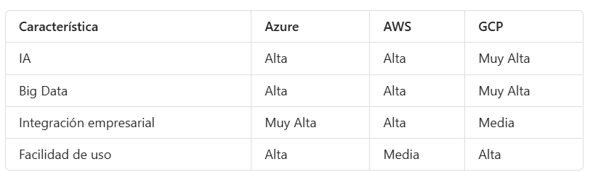
Comparativa

Slide 18
Actividad 1 | Análisis de Caso
Una universidad requiere modernizar su infraestructura tecnológica mediante una solución en la nube. La institución necesita un portal web institucional, un sistema escolar para la gestión académica, un Data Warehouse para el análisis de información y una solución de inteligencia artificial capaz de predecir la deserción estudiantil. A partir de estos requerimientos, se evalúan las plataformas y servicios más adecuados para implementar la solución.

Slide 19
Preguntas
Semiestructurados
¿Qué plataforma elegirían?
¿Por qué?
¿Qué servicios utilizarían?

Slide 20
2.3.2 Plataformas Especializadas
Son plataformas diseñadas para resolver necesidades específicas.

Slide 21
Plataformas de Ciencia de Datos
Databricks
Permite:
Procesamiento distribuido
Spark (Procesamiento y análisis de grandes volúmenes de datos)
Ciencia de Datos colaborativa
Machine Learning
Casos
Big Data
ETL (Extract, Transform, Load)
IA

Slide 22
Snowflake
Plataforma especializada para:
Data Warehouse
Data Lake
Compartición de datos

Slide 23
Vertex AI
Especializada en:
Entrenamiento de modelos
MLOps (automatiza el ciclo de vida de los modelos de inteligencia artificial, desde su entrenamiento y despliegue hasta su monitoreo y actualización continua.)
IA Generativa

Slide 24
Azure Machine Learning
Especializada en:
Entrenamiento
Despliegue
Gobernanza de modelos

Slide 25
Comparación
Semiestructurados
Plataforma | Especialidad
Databricks | Big Data
Snowflake | Data Warehouse
Vertex AI | Machine Learning
Azure ML | MLOps

Slide 26
Actividad 2
Semiestructurados
Diseñar una solución para:
Una empresa de telecomunicaciones genera:
20 TB diarios
Predicción de abandono
Monitoreo de redes
Identificar:
Plataforma básica
Plataforma especializada
Justificación

Slide 27


2.4 Tipos de Servicios
Semiestructurados
Los servicios cloud se clasifican según el nivel de responsabilidad que tiene el proveedor.

Slide 28
Modelos Principales
Semiestructurados
IaaS (Infrastructure as a Service)
PaaS (Platform as a Service)
SaaS (Software as a Service)

Slide 29
Comparación
Componente | SaaS | PaaS | IaaS
Aplicación | Proveedor | Usuario | Usuario
Datos | Usuario | Usuario | Usuario
Sistema Operativo | Proveedor | Proveedor | Usuario
Infraestructura | Proveedor | Proveedor | Proveedor

Slide 30
Ejemplo
Semiestructurados
SaaS
Gmail
Office 365
Salesforce
PaaS
Azure App Service
Google App Engine
IaaS
Azure VM
AWS EC2

Slide 31

2.4.1 Software como Servicio (SaaS)
Es un modelo donde las aplicaciones son consumidas directamente desde Internet sin necesidad de instalación local.

Slide 32
Características
Acceso web
Suscripción mensual
Actualizaciones automáticas
Escalabilidad inmediata
Multitenancy. (Una misma aplicación o infraestructura es utilizada por varios clientes (tenants), manteniendo los datos de cada cliente aislados y seguros).

Slide 33

Ejemplos
Productividad
Office 365
Google Workspace
CRM
Salesforce
ERP
SAP S/4HANA Cloud
BI
Power BI Service

Slide 34
Ventajas
Menor costo inicial
Implementación rápida
Actualizaciones automáticas
Acceso desde cualquier lugar

Slide 35
Desventajas
Dependencia del proveedor
Menor personalización
Dependencia de Internet
Riesgo de lock-in

Slide 36
Casos de estudio
Una empresa utiliza:
Excel local
Servidor propio
Correos internos
Migra a:
Microsoft 365
Power BI Service
SharePoint Online
Analizar
Beneficios
Riesgos
Costos

Slide 37
Código Python

Slide 38
Solución. Ejercicio 1
1. ¿Qué papel desempeña la API?
La API actúa como un intermediario entre la aplicación Python y la fuente de datos. Permite que el programa solicite información mediante una petición HTTP y reciba los datos en formato JSON sin necesidad de acceder directamente a una base de datos.

Slide 39
Solución. Ejercicio 1
2. ¿Dónde se encuentra alojado el servicio?
El servicio se encuentra alojado en Internet, en el servidor de JSONPlaceholder (https://jsonplaceholder.typicode.com), una API pública de prueba utilizada para desarrollar y practicar aplicaciones que consumen servicios web. El usuario accede a los datos a través de la nube utilizando una URL.

Slide 40
Solución. Ejercicio 1
3. ¿Por qué puede considerarse SaaS?
Puede considerarse un ejemplo de Software como Servicio (SaaS) porque:
El servicio está disponible a través de Internet.
No es necesario instalar software ni administrar servidores para utilizarlo.
Los datos y la funcionalidad son proporcionados por un proveedor externo.
Los usuarios consumen el servicio mediante una API, pagando o utilizando los recursos ofrecidos por el proveedor (en este caso es gratuito con fines educativos).

Slide 41
Conclusión. Ejercicio 1
Como conclusión el ejercicio consume un servicio externo disponible en la nube sin que el usuario tenga que administrar servidores, bases de datos o infraestructura propia. El proveedor del servicio se encarga de mantener la aplicación y los datos accesibles a través de Internet.

Slide 42
Solución. Ejercicio 4
¿Cómo afectaría el autoescalamiento?
El autoescalamiento permite aumentar o disminuir automáticamente los recursos de cómputo según la cantidad de usuarios que utilizan el servicio.
En este ejercicio:
Si el número de usuarios aumenta, la plataforma puede agregar más servidores, memoria o capacidad de procesamiento para mantener un buen rendimiento.
Si el número de usuarios disminuye, la plataforma puede reducir los recursos utilizados para evitar gastos innecesarios.
Ayuda a mantener la disponibilidad del servicio durante picos de demanda.
Optimiza el uso de la infraestructura al asignar únicamente los recursos necesarios en cada momento.

Slide 43

Solución. Ejercicio 4
¿Qué patrón de costos observan?
El costo sigue un patrón directamente proporcional al número de usuarios porque se calcula mediante la fórmula:
Esto significa que:
A mayor cantidad de usuarios, mayor costo.
A menor cantidad de usuarios, menor costo.
El comportamiento es lineal, ya que el costo por usuario permanece constante.

Slide 44
Solución. Ejercicio 5
¿Cómo ayuda la nube a responder al crecimiento?
La nube permite escalar recursos de forma automática conforme aumenta la cantidad de usuarios, garantizando disponibilidad y rendimiento sin necesidad de adquirir infraestructura física adicional.
¿Qué problemas existirían en infraestructura local?
En una infraestructura local, el crecimiento de usuarios podría provocar saturación de los servidores, mayores costos de hardware, tiempos más largos para ampliar la capacidad y una mayor carga de administración y mantenimiento.

Slide 45
Gracias

